Slide 1
Lauseenjäsenet
Viimeksi huomattiin, että lausekkeilla on lauseessa erilaisia tehtäviä; jotkut vastaavat kysymykseen ”kuka?”, jotkut kysymykseen ”missä?” jne...
Nyt annamme nimet näille lauseen eri rooleille, eli lauseenjäsenille.

Slide 2
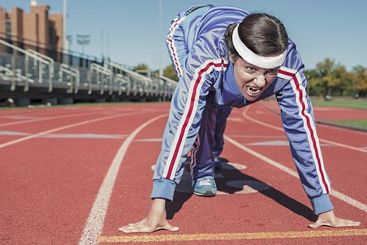
Predikaatti
Persoonamuotoinen verbi → jokaisessa lauseessa on oltava predikaatti
→ Maija lähti Tampereelle.
Myös nominaalimuotoiset verbiketjun osat kuuluvat predikaattiin.
→ Mikko jaksoi tehdä kaikki läksyt.

Slide 3
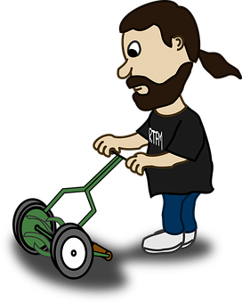
Subjekti
Lauseen tekijä, kokija tai olija
Vastaa kysymykseen ”kuka?” tai ”mikä?”
→ Mikko leikkasi nurmikkoa.
Koko lauseke toimii subjektina, jos subjektilla on myös määritteitä. → 14-vuotias, pitkätukkainen Minttu lähti lenkille.
Subjekti esiintyy joko nominatiivissa, genetiivissä tai partitiivissa.
→ Poika potki palloa (nominatiivi). Kentällä on poikia (partitiivi). Pojan teki mieli lähteä (genetiivi).

Slide 4
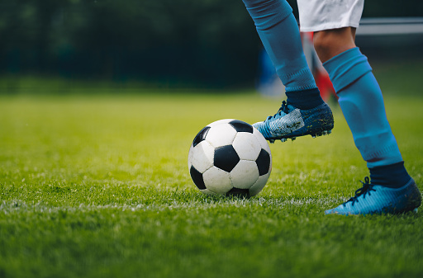
Objekti
Tekemisen kohde
Vastaa kysymykseen ”mitä, mikä?” tai ”minkä?”
Objekti esiintyy nominatiivissa, partitiivissa tai genetiivissä.
→ Katsoin taloa. Hän potkaisi palloa. Katsottiin elokuva. Tein maalauksen.

Slide 5
Predikatiivi
PREDIKATIIVI OLLA
Määrittelee jonkin ominaisuuden subjektista. → Jokin on jonkinlaista/jonkinlainen.
Esiintyy vain silloin, kun predikaattina on olla-verbi.
Olla-verbi haluaa siis seurakseen objektin sijaan predikatiivin!
Matti on iloinen. Talo on punainen. Tuo kynä on minun.
Esiintyy aina nominatiivissa, partitiivissa tai genetiivissä.

Slide 6
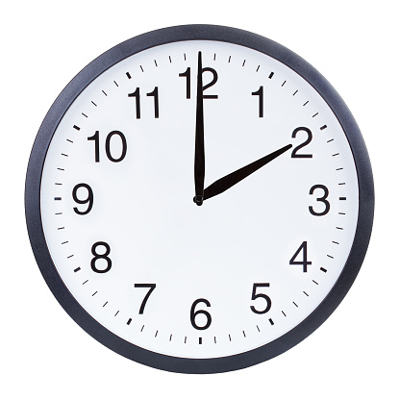
Adverbiaali
Kertoo ajan, paikan, tavan tai määrän
Vastaa esim. kysymyksiin ”miten?”, ”missä?”, ”milloin?”, ”kenelle?”…
Adverbiaalin erottaa muista lauseenjäsenistä se, että se ei voi esiintyä nominatiivissa, partitiivissa tai genetiivissä.
Mikäli siis lausekkeen sanat ovat jossakin eri sijamuodossa kuin edellämainitut, se on adverbiaali.
→ Olin eilen kummitustalossa.
→ Minna kävi välitunnilla kaupassa iloisesti hymyillen.

Slide 7
Nimeä seuraavien lauseiden jäsenet
Kissa maistoi tomaattia.
Sen naama venähti.
Silmät olivat järkytyksestä suuret.
Se lähti huoneesta niskojaan nakellen.

